Slide 1
DEFICIÊNCIA MENTAL DE HERANÇA LIGADA
AO CROMOSSOMO X
A SÍNDROME DO CROMOSSOMO X FRÁGIL

Slide 2
DEFICIÊNCIA MENTAL
Incapacidade caracterizada por limitações significativas nas funções intelectuais e no comportamento adaptativo, que ficam explícitas nas habilidades conceituais, sociais e práticas, originada antes dos 18 anos.
American Association on Intellectual and Developmental Disabilities, AAID, maio/2009

Slide 3
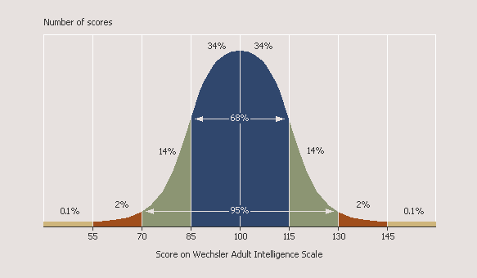
50-70 Deficiência mental leve (85%)
35-50 Deficiência mental moderada (10%)
20-35 Deficiência mental grave (4%)
IQ < 20 Deficiência mental profunda (1%)

Slide 4
A deficiência mental leve tem causa principalmente multifatorial
Causas da deficiência mental grave – moderada – profunda:
A- Predominantemente genética ~ 45%
B- Multifatorial ou de causa não diagnosticada ~ 50%
C- Predominantemente ambiental ~ 15%

Slide 5
DEFICIÊNCIA MENTAL
Moderada a profunda (QI <50)
Alterações cromossômicas ~15%

Slide 6
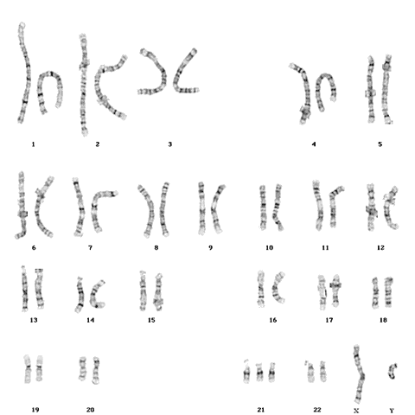
Trissomia do cromossomo 21
47,XY,+21

Slide 8
DEFICIÊNCIA MENTAL
Moderada a profunda (QI <50)
Alterações cromossômicas ~15% (trisomia 21 = 1:1000 RN)
Microduplicações/microdeleções cromossômicas ~15%

Slide 9
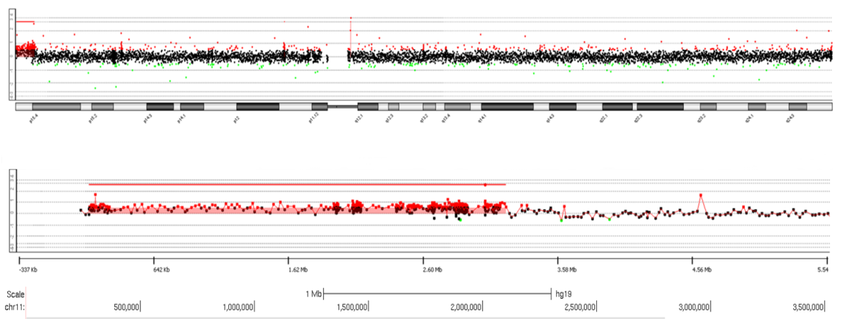
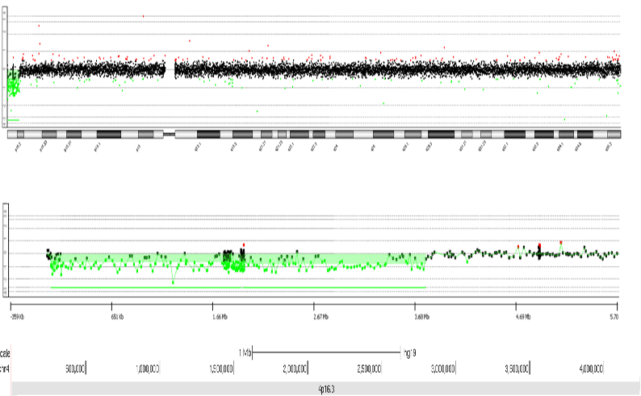
a-CGH
(CytoSure ISCA 4x180K v2; Oxford Gene Technology)
Chromosome 11
~3.4 Mb microduplication at 11p15.4-pter
chr11:3,363,812-3,451,184 (hg19)
BWS/SRS critical region
Chromosome 4
~3.85 Mb microdeletion at 4p16.3-pter
chr4:3,794,624-3,882,860 (hg19)
WHS critical region

Slide 10
DEFICIÊNCIA MENTAL
Moderada a profunda (QI <50)
Alterações cromossômicas ~15% (trisomia 21 = 1:1000 RN)
Microduplicações/microdeleções cromossômicas ~15%
Mutações gênicas

Slide 11
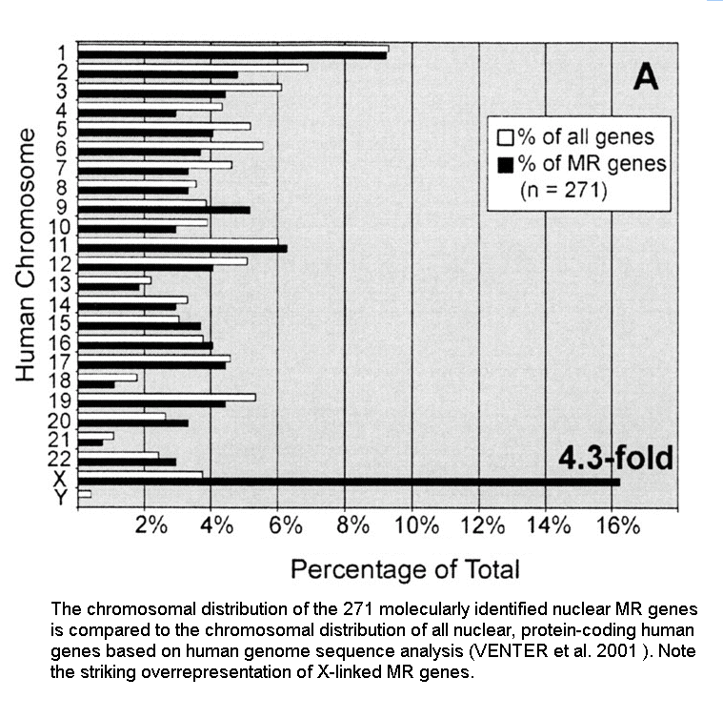
CHROMOSOMAL DISTRIBUTION OF GENES ASSOCIATED
WITH INTELLECTUAL DISABILITY
Inlow e Restifo, Genetics, 166:835, 2004

Slide 12
DEFICIÊNCIA MENTAL COM HERANÇA LIGADA AO X
~10% dos casos de deficiência mental

Slide 13
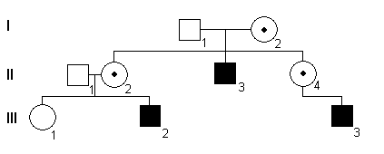
DEFICIÊNCIA MENTAL COM HERANÇA LIGADA AO X

Slide 14
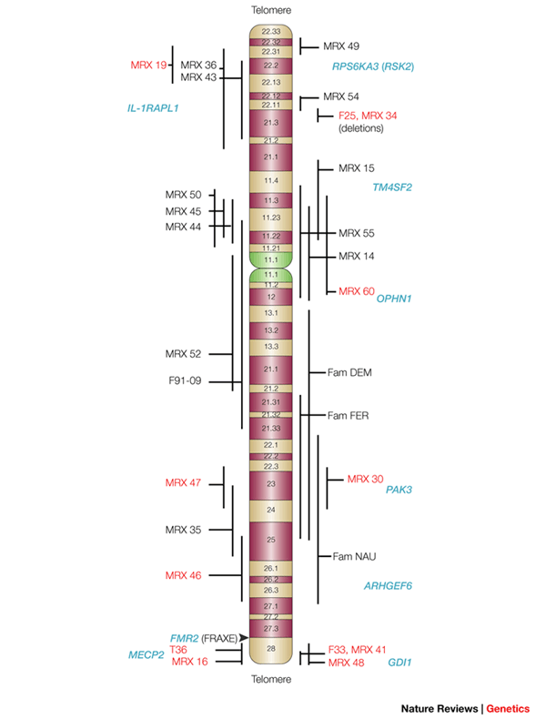
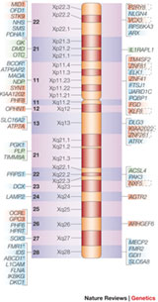
DEFICIÊNCIA MENTAL DE HERANÇA LIGADA AO X
10% dos casos de deficiência mental
Síndrome do X Frágil = ~25% casos

Slide 15
A SÍNDROME DO CROMOSSOMO X FRÁGIL
Frequência entre meninos com deficiência mental – 2,5%
Frequência entre meninas com deficiência mental – 1%
Incidência estimada
Entre meninos 1:4.000
Entre meninas 1:8.000

Slide 16
SÍNDROME?

Slide 17
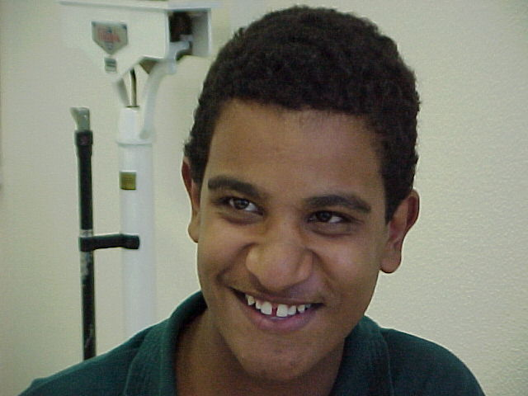
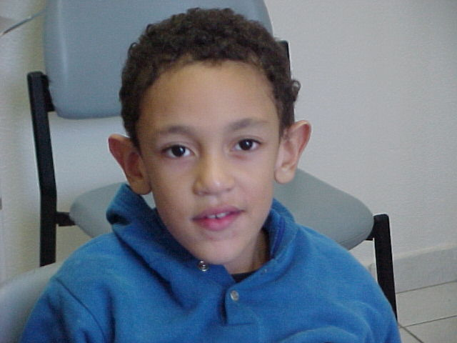
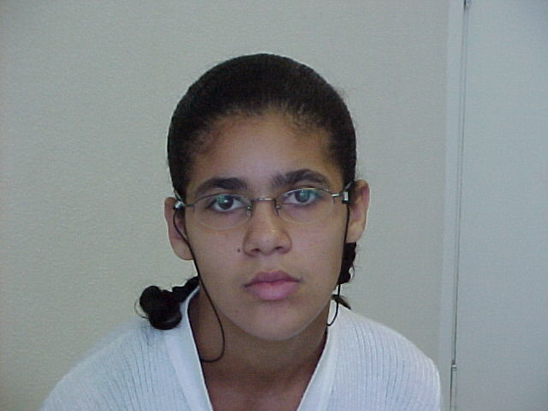
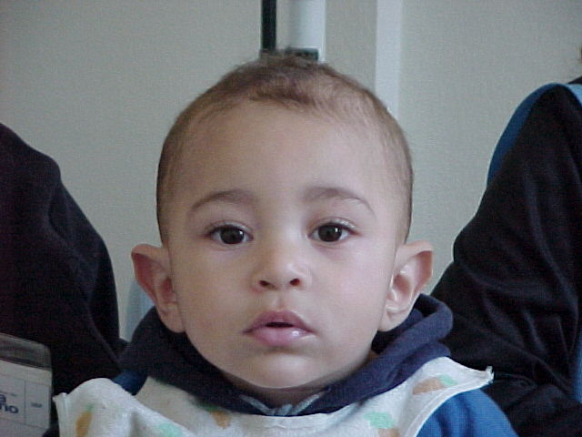

Slide 18
Características físicas mais frequentes em homens afetados pela síndrome do cromossomo X frágil

Slide 19
Características comportamentais de meninos com a síndrome do cromossomo X frágil

Slide 20
AUTISMO (DSM III)
1. Frequência da síndrome do cromossomo X frágil
Homens com diagnóstico clínico de autismo - 6,5%
Mulheres com diagnóstico clínico de autismo - 4,0%
2. Frequência de autismo entre homens afetados pela síndrome
do cromossomo X frágil
7% - 18%

Slide 21
Cromossomo X Frágil

Slide 23
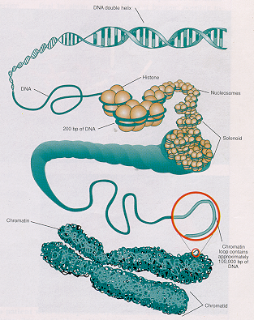

Slide 24
A SÍNDROME DO CROMOSSOMO X FRÁGIL
Frequência entre meninos com deficiência mental – 2,5%
Frequencia entre meninas com deficiência mental – 1%
Incidência estimada
Entre meninos 1:4.000
Entre meninas 1:8.000

Slide 25
AS MUTAÇÕES DINÂMICAS
A SÍNDROME DO CROMOSSOMO X FRÁGIL

Slide 26
Mutações Gênicas
Na sequência do DNA pode ocorrer:
Troca de base: substituição
Ganho de base: inserção
Perda de base: deleção

Slide 27
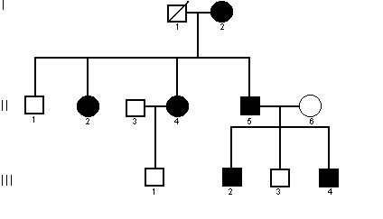
Herança Autossômica Dominante

Slide 28
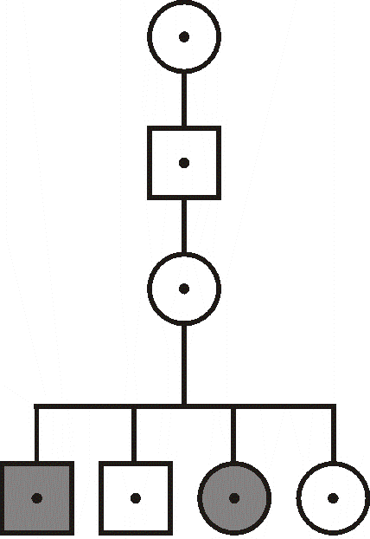
A síndrome do X Frágil Antecipação

Slide 29
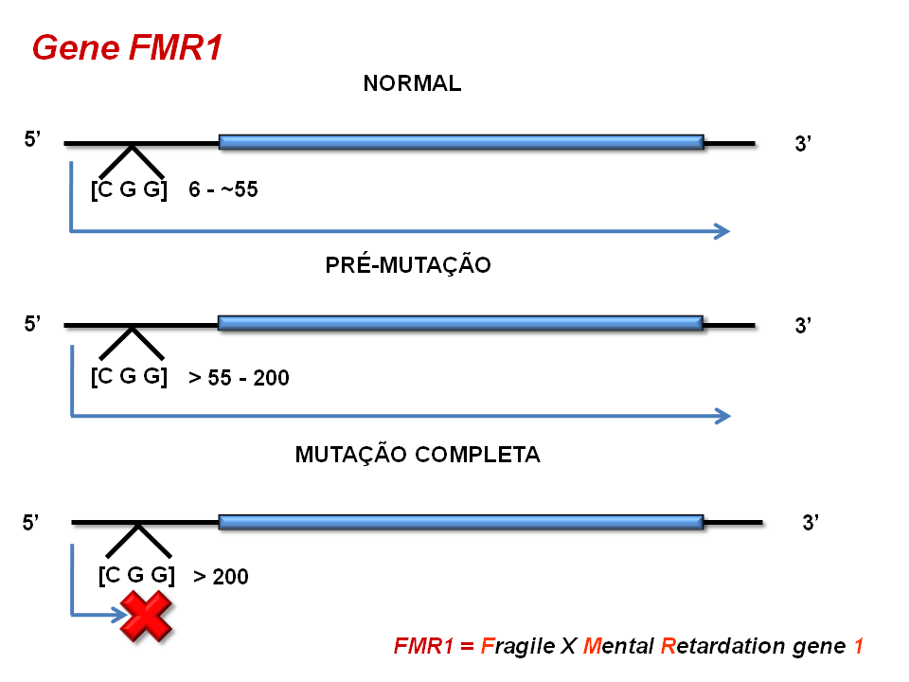

Slide 30
Antecipação

Slide 31
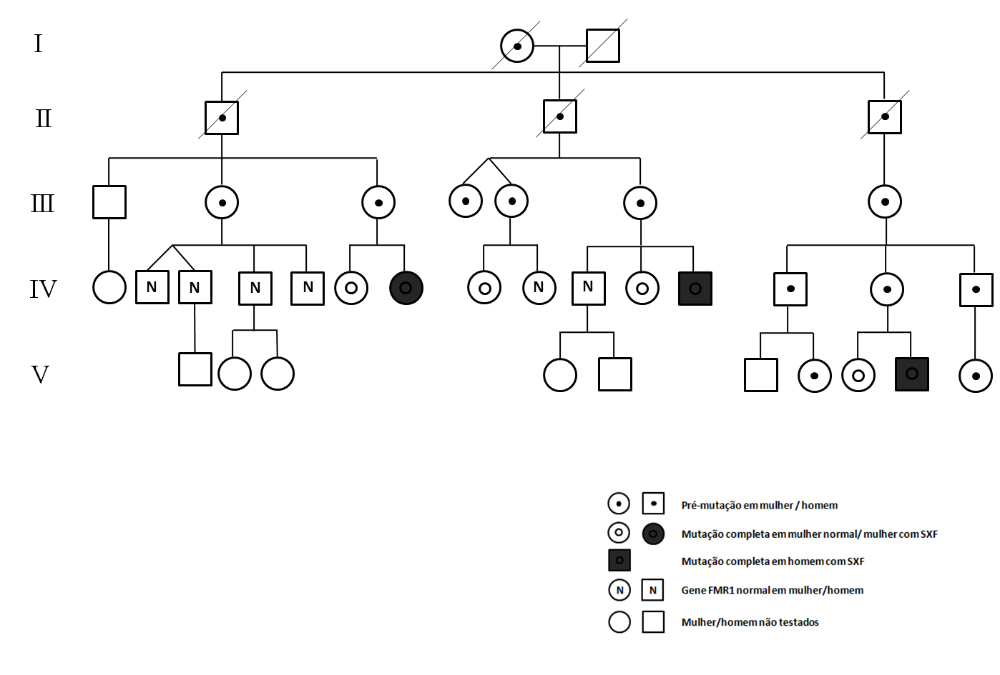

Slide 32
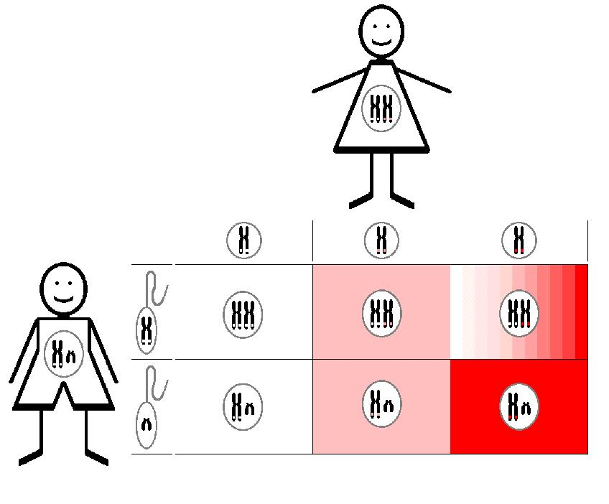

Slide 33
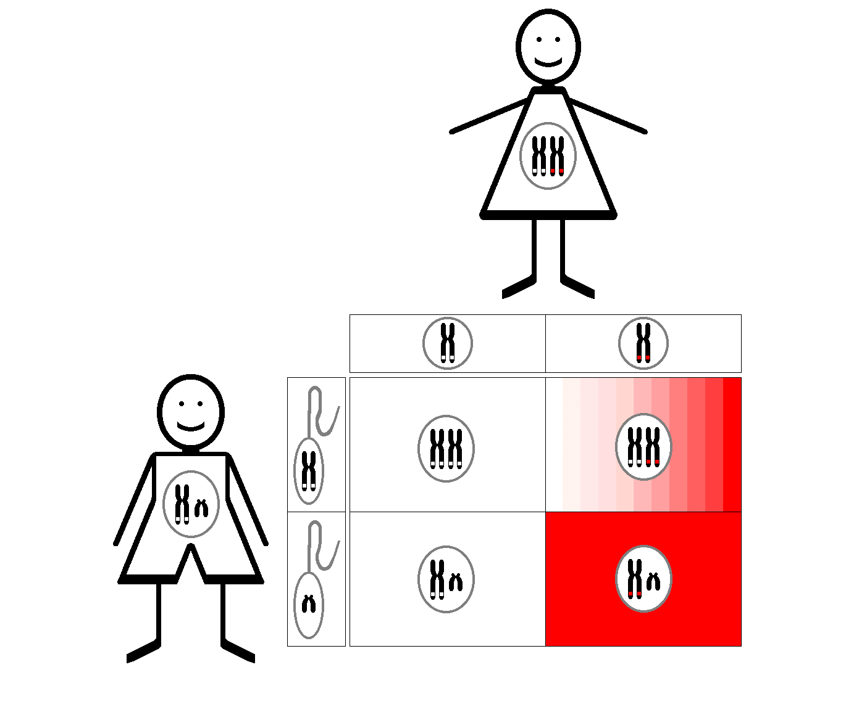

Slide 34
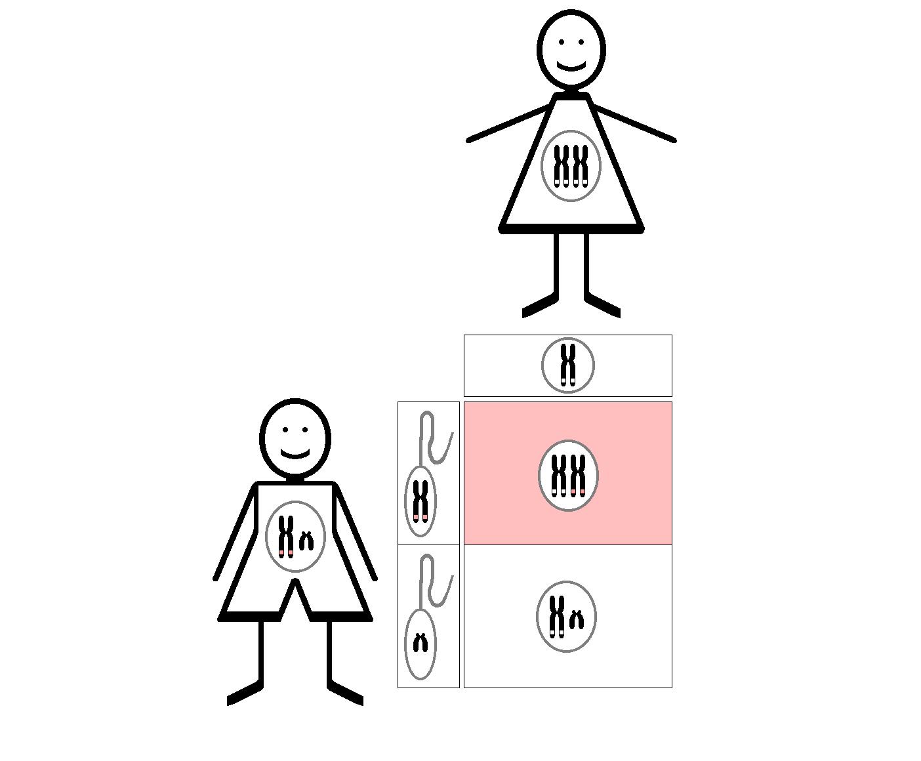

Slide 35
O que faz o gene FMR1?
Gene → Característica
DNA → RNA mensageiro → Proteína
Gene FMR1 → RNA mensageiro do FMR1→ FMRP
FMR1 = Fragile X Mental Retardation Gene 1
FMRP = Fragile X Mental Retardation Protein

Slide 36
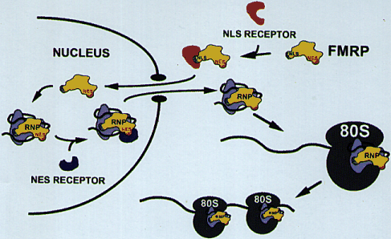
A PROTEÍNA FMRP

Slide 38
Gene FMR1 e Menopausa Precoce (POF)
Frequência de POF
Entre mulheres portadoras da pré-mutação 24%
Entre as mulheres da população geral 1%
Frequência da pré-mutação
Entre mulheres com POF 5%
Entre casos familiais 11%
Entre as mulheres da população geral 4/1000

Slide 39
Gene FMR1 e Síndrome de Tremor/Ataxia (FXTAS)
Manifestação – > 50 anos
~30% homens portadores da pré-mutação
~5% mulheres portadoras da pré-mutação
Características clínicas
Tremor intencional progressivo
Ataxia cerebelar
Dificuldades cognitivas e alterações comportamentais progressivas
Perda de memória
Déficit de funções executivas
Ansiedade
Introspecção
Demência
Parkinsonismo
Neuropatia periférica
Fraqueza muscular proximal de membros inferiores

Slide 40
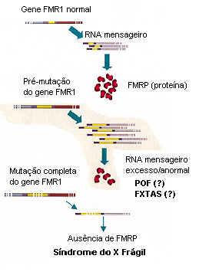
Alterações do gene FMR1 e seus efeitos clínicos
Baseado em Hagerman & Hagerman AJHG 74: 805-816, 2004

Slide 41
Doenças causadas pela expansão de repetições de trinucleotídeos
Tabela 37.1 Doenças causadas pela expansão de repetições de trinucleotídeos
Tabela 37.1 Doenças causadas pela expansão de repetições de trinucleotídeos
Tabela 37.1 Doenças causadas pela expansão de repetições de trinucleotídeos

